Slide 1
PROYECTO CAFCODING
Albert García
Alejandro García
Daniel Villalba
Juan Antonio López
Miguel Ángel Maldonado
Rafael Moreno

Slide 2
CASO DE ESTUDIO

Slide 3
PRESENTACIÓN DE PROBLEMA
Cada tren consta de 4 unidades motoras (TCU) que a su vez funcionan como generadores y unidades de recuperación de energía en frenada.
Estos trenes, entre otras variables, miden la potencia eléctrica que en cada instante está consumiendo, generando o disipando cada una de las 4 TCU.
Tenemos mediciones de velocidad de los ejes, voltajes, potencias, velocidad de tren, modo de conducción, etc… Proporcionados por CAF.

Slide 4
OBJETIVO DEL PROYECTO
El objetivo del proyecto es generar un modelo que “prediga” las potencias en cada TCU, y dispare una alarma en el momento en que una de ellas no funcione correctamente, para evitar averías mayores

Slide 5
REQUISITOS DEL PROYECTO
El procesado de datos se realiza en batch, suponiendo un volcado diario de datos desde el tren hacia el DataLake
Nos planteamos como objetivo una aplicación web en la que se pueda visualizar el tren, con sus 4 TCU
En esta aplicación podemos filtrar por día y por tren, de tal manera que ofrezca una visualización sencilla del funcionamiento del tren y permita detectar errores en funcionamiento

Slide 6
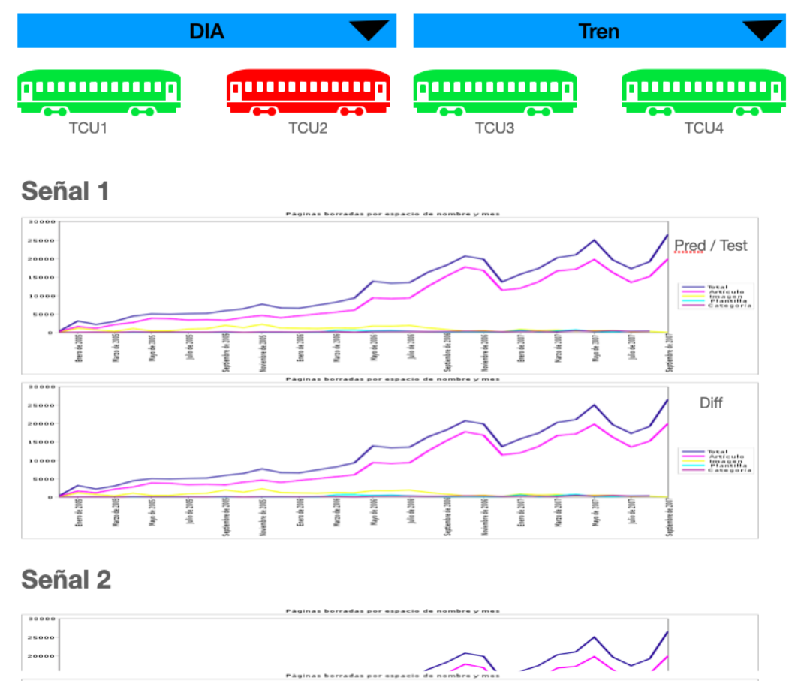
PROPUESTA PRODUCTO MINIMO VIABLE

Slide 7
Exploración Inicial de Datos

Slide 8
ORIGEN DE LOS DATOS
Proporcionados por CAF. 90 días de trayectos de varios trenes (UT)
Variables objetivo: LinePowerConsumed, LinePowerReturned, LinePowerDissipated
Datos de voltaje del tren
Velocidades de avance y rotación
Posiciones GPS
Variables de control del tren
Datos meteorológicos, obtenidos de fuente externa
El objetivo de estos datos es tener en cuenta el posible impacto de viento / lluvia en la frenada o aceleración del tren, y por tanto en la energía consumida y recuperada

Slide 9
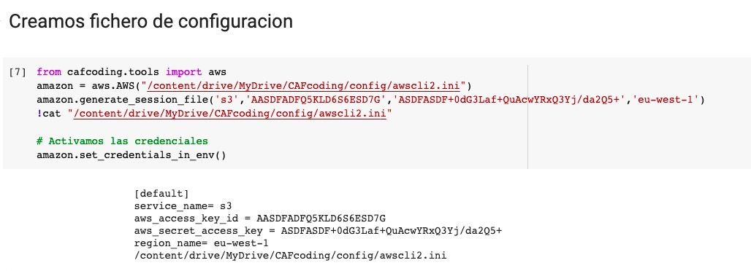
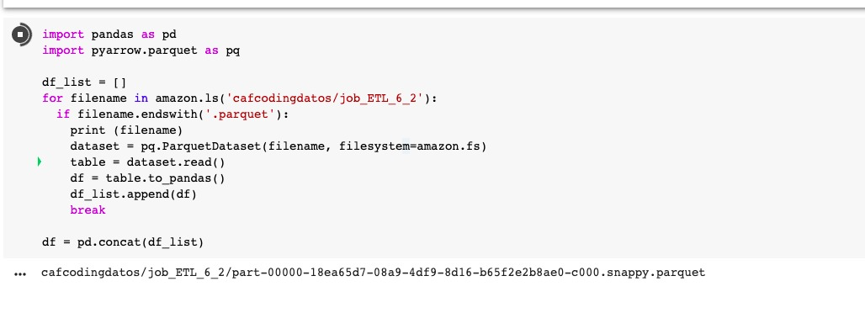
CARGA DE DATOS - AWS

Slide 10
SOBRE LOS DATOS
Formatos
Rango de valores
Búsqueda de Outliers (GPS, Velocidades)
Comprobación de valores NaN
Variables a Categorizar
Definición de subsets train / test
Analizar periodos muy breves de tiempo para ver relaciones entre variables (detección de trayectos)

Slide 11
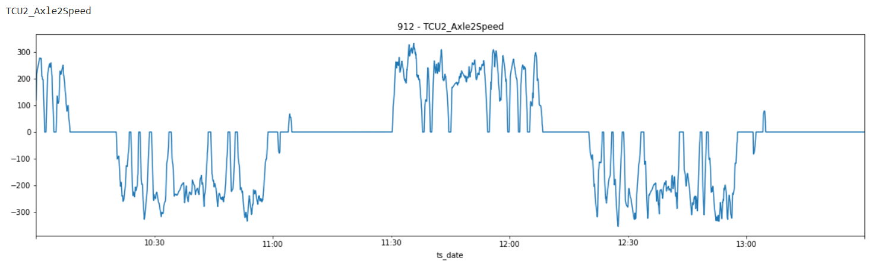
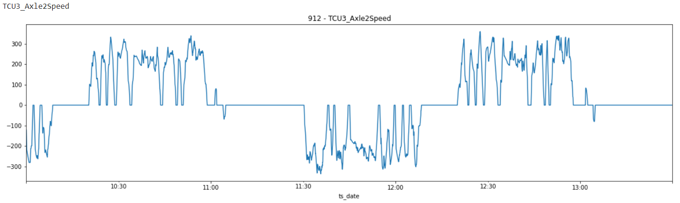
ANÁLISIS DE EJE (VALORES ABSOLUTOS / TRAYECTOS)

Slide 12
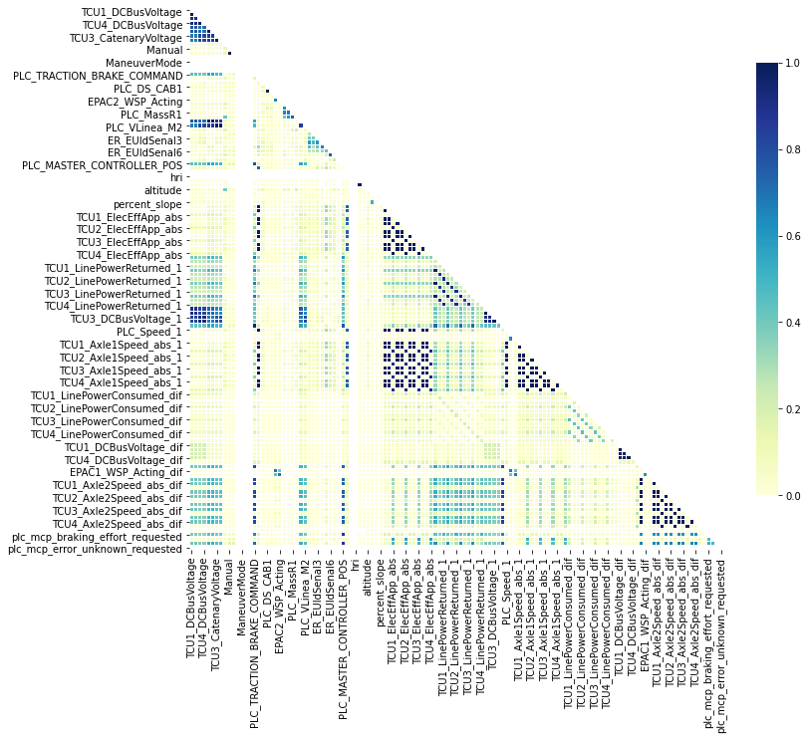
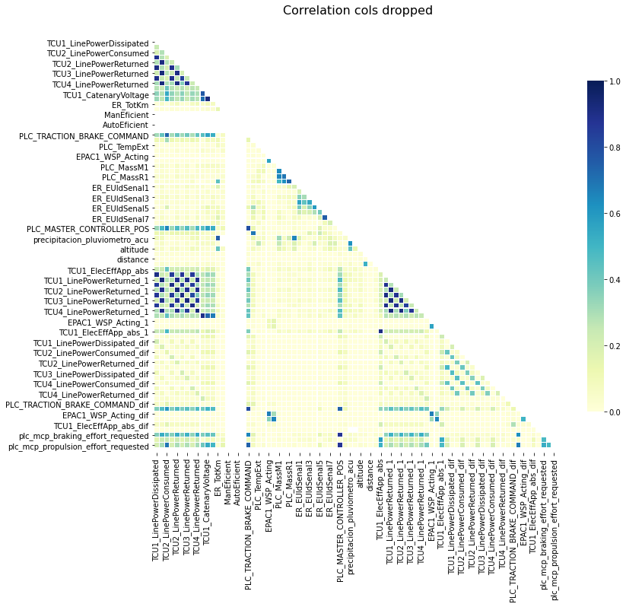
ANÁLISIS DE CORRELACIÓN

Slide 13
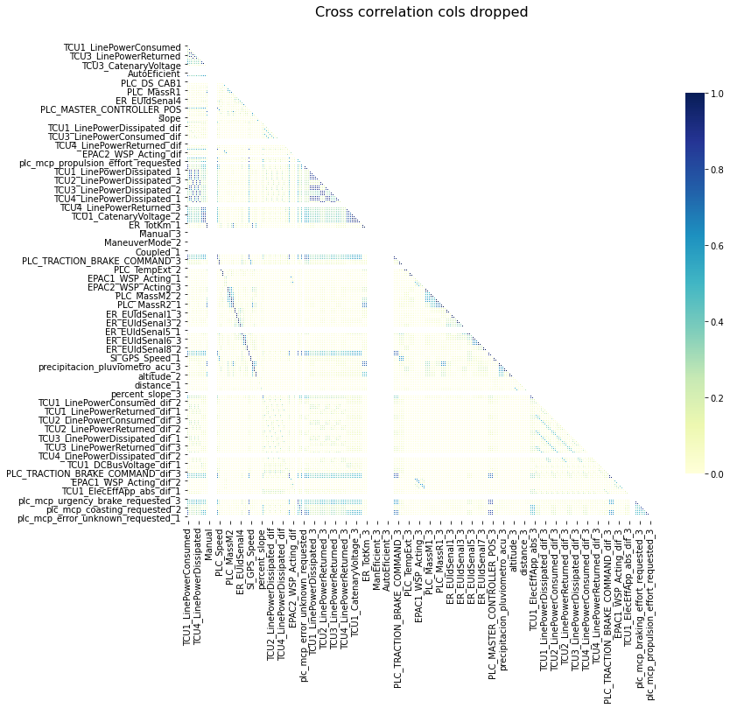
CORRELACIÓN CRUZADA

Slide 14
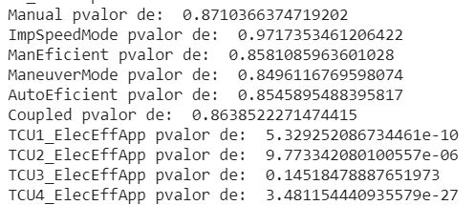
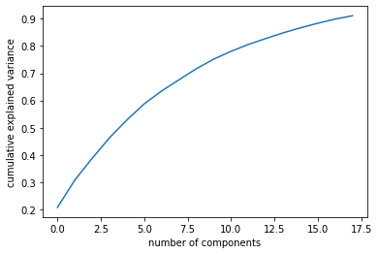
OTROS ANÁLISIS DE VARIABLES
P - Valor
Regularización Lasso
PCA (problema complejo)

Slide 15
PROCESADO DE DATOS - ETL

Slide 16
TRANSFORMACIONES APLICADAS
Gestión datetime
Corrección del formato y transformación en index
Relleno de datos vacíos con previos y posteriores
Valores absolutos
Las potencias son positivas siempre, independientemente del sentido de giro o de circulación de los trenes
Introducción del shift -1 y columna de diferencias
Mejorar el modelo introduciendo el valor previo de las variables ya conocidas
Eliminación de filas con tren parado
Evita distorsiones en la correlación de variables
Reduce el tamaño de los datos significativamente
Ventana de deslizante para detectar períodos de inactividad

Slide 17
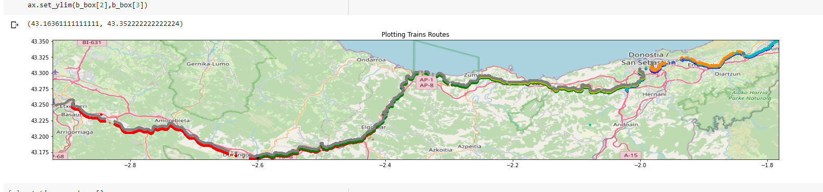
ENRIQUECIMIENTO CON DATOS METEOROLÓGICOS
Se han obtenido de AEMET. Para solicitar las estaciones más cercanas, se hizo un mapa y también se generó un script para conocer la estación más cercana al punto del tren.

Slide 18
ENRIQUECIMIENTO CON DATOS METEOROLÓGICOS
CÁLCULO DE FUERZA AERODINÁMICA FRONTAL DEL VIENTO
De todos los datos, hemos calculado y experimentado con varias variables, entre ellas la fuerza aerodinámica frontal resultante del cálculo de la dirección del tren en cada momento gracias a las coordenadas facilitadas, así como la lateral, sin embargo, sólo pasó a entrenamiento la frontal.
Al entrenar cada n segundos y disponer de datos meteorológicos por hora, la fuerza frontal que es la única usada, ha sido rellenada con los datos anteriores, de manera que no creemos que los datos sean significativos.
CÁLCULO DE ALTITUD Y PENDIENTE
Hemos usado un SRTM-3 (Shuttle Radar Topography Mission) para enriquecer nuestros datos con altitudes

Slide 19
DISEÑO DE ARQUITECTURA

Slide 20
IDEAS PRELIMINARES
Trabajar con AWS
Desarrollar una arquitectura autogestionada y que escale automáticamente según demanda, que diariamente realice la carga de nuevos datos al datalake
Servicios a utilizar
S3
SageMaker
EC2
Glue
Lambda
Notes:
Nos han realizado una carga de datos en un bucket desde CAF, en AWS S3, para empezar a tratar los datos.
Hemos realizado una exploración previa para empezar a definir en Notebooks el ETL.
Al ser nuestra primera toma de contacto con AWS hemos realizado un análisis previo de las herramientas disponibles, sus posibilidades de uso y sus costes.
Para el Datalake, hemos optado por S3 manteniéndolo en este servicio entre otros.
La preparación y transformación de los datos inicialmente lo planteamos en AWS Glue, aunque al no ser expertos en Spark y existir incompatibilidades con las librerías que han generado en el equipo dada la imagen y las librerías cargadas de base por el servicio, descartamos esta opción parcialmente. Nos hemos quedado con el servicio de AWS Data Catalog que se apoya en AWS Athena para servir una base de datos suficiente para los datos y el tratamiento de los mismos que disponíamos. Además, conecta de manera eficiente con servicios como Tableau.
Como alternativa hemos intentado utilizar AWS Lambda para ejecutar el proceso ETL con las librerías disponibles en Git que el equipo ha generado. No hemos conseguido usarlas en esta primera versión de la infraestructura Cloud.
Hemos explorado las posibilidades de guardado de datos para el DataWarehouse con RDS y Redshift descartándolas por costes elevados sin que suponga una ventaja adicional usarlas.
También hemos considerado la opción de usar SageMaker, al menos para el proceso ETL, para futuras versiones, pudiendo comparar los modelos resultantes de AWS con los nuestros.

Slide 21
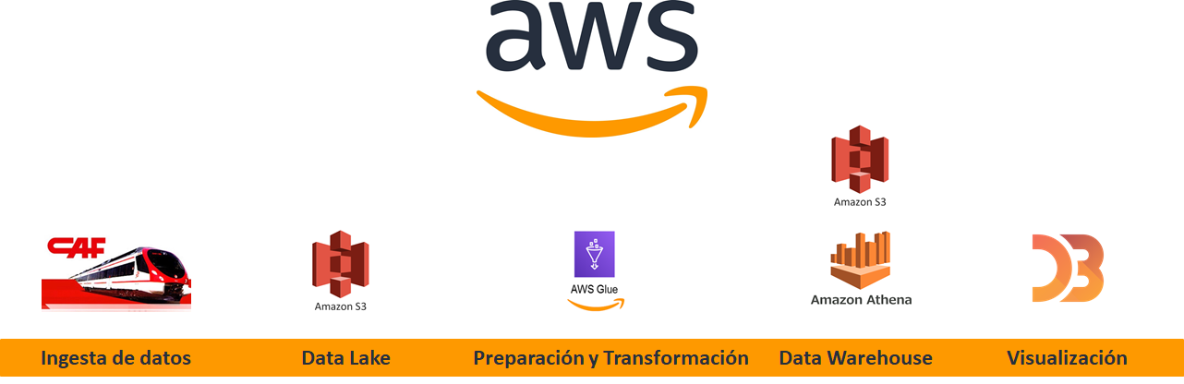
DIAGRAMA DE ARQUITECTURA
Notes:
Nos han realizado una carga de datos en un bucket desde CAF, en AWS S3, para empezar a tratar los datos.
Hemos realizado una exploración previa para empezar a definir en Notebooks el ETL.
Al ser nuestra primera toma de contacto con AWS hemos realizado un análisis previo de las herramientas disponibles, sus posibilidades de uso y sus costes.
Para el Datalake, hemos optado por S3 manteniéndolo en este servicio entre otros.
La preparación y transformación de los datos inicialmente lo planteamos en AWS Glue, aunque al no ser expertos en Spark y existir incompatibilidades con las librerías que han generado en el equipo dada la imagen y las librerías cargadas de base por el servicio, descartamos esta opción parcialmente. Nos hemos quedado con el servicio de AWS Data Catalog que se apoya en AWS Athena para servir una base de datos suficiente para los datos y el tratamiento de los mismos que disponíamos. Además, conecta de manera eficiente con servicios como Tableau.
Como alternativa hemos intentado utilizar AWS Lambda para ejecutar el proceso ETL con las librerías disponibles en Git que el equipo ha generado. No hemos conseguido usarlas en esta primera versión de la infraestructura Cloud.
Hemos explorado las posibilidades de guardado de datos para el DataWarehouse con RDS y Redshift descartándolas por costes elevados sin que suponga una ventaja adicional usarlas.
También hemos considerado la opción de usar SageMaker, al menos para el proceso ETL, para futuras versiones, pudiendo comparar los modelos resultantes de AWS con los nuestros.

Slide 22
PUNTOS FUERTES Y DÉBILES DE LA ARQUITECTURA
Hemos diseñado una arquitectura de alta disponibilidad y escalabilidad (Spark)
Equilibrada en cuanto a los servicios y demanda de los mismos con respecto a las necesidades en el tratamiento de los datos
Posibilidades de evolucionar y escalar la arquitectura en caso de necesidad utilizando servicios como Glue o Lambdas
Mantenimiento de dos algoritmos hasta llegar a la versión final
Costes altos de prototipado con respecto a la versión final en Spark por las Lambda
Notes:
Nos han realizado una carga de datos en un bucket desde CAF, en AWS S3, para empezar a tratar los datos.
Hemos realizado una exploración previa para empezar a definir en Notebooks el ETL.
Al ser nuestra primera toma de contacto con AWS hemos realizado un análisis previo de las herramientas disponibles, sus posibilidades de uso y sus costes.
Para el Datalake, hemos optado por S3 manteniéndolo en este servicio entre otros.
La preparación y transformación de los datos inicialmente lo planteamos en AWS Glue, aunque al no ser expertos en Spark y existir incompatibilidades con las librerías que han generado en el equipo dada la imagen y las librerías cargadas de base por el servicio, descartamos esta opción parcialmente. Nos hemos quedado con el servicio de AWS Data Catalog que se apoya en AWS Athena para servir una base de datos suficiente para los datos y el tratamiento de los mismos que disponíamos. Además, conecta de manera eficiente con servicios como Tableau.
Como alternativa hemos intentado utilizar AWS Lambda para ejecutar el proceso ETL con las librerías disponibles en Git que el equipo ha generado. No hemos conseguido usarlas en esta primera versión de la infraestructura Cloud.
Hemos explorado las posibilidades de guardado de datos para el DataWarehouse con RDS y Redshift descartándolas por costes elevados sin que suponga una ventaja adicional usarlas.
También hemos considerado la opción de usar SageMaker, al menos para el proceso ETL, para futuras versiones, pudiendo comparar los modelos resultantes de AWS con los nuestros.

Slide 23
PROBLEMAS ENCONTRADOS Y PROPOSICIÓN DE SOLUCIONES
Compatibilidad de las librerías que hemos realizado en la versión inicial con las imágenes de AWS Lambda y AWS Glue
Curva de aprendizaje de los servicios de AWS
Costes elevados en los servicios más autogestionados y con configuración con menos curva de aprendizaje
Pretendemos tener una versión final totalmente en Cloud
Hemos aprendido más sobre la plataforma AWS
Encontraremos un equilibrio de costes, producción y escalabilidad
Limitaciones técnicas por motivos de seguridad y escalabilidad (carga de librerías, ...)
Notes:
Nos han realizado una carga de datos en un bucket desde CAF, en AWS S3, para empezar a tratar los datos.
Hemos realizado una exploración previa para empezar a definir en Notebooks el ETL.
Al ser nuestra primera toma de contacto con AWS hemos realizado un análisis previo de las herramientas disponibles, sus posibilidades de uso y sus costes.
Para el Datalake, hemos optado por S3 manteniéndolo en este servicio entre otros.
La preparación y transformación de los datos inicialmente lo planteamos en AWS Glue, aunque al no ser expertos en Spark y existir incompatibilidades con las librerías que han generado en el equipo dada la imagen y las librerías cargadas de base por el servicio, descartamos esta opción parcialmente. Nos hemos quedado con el servicio de AWS Data Catalog que se apoya en AWS Athena para servir una base de datos suficiente para los datos y el tratamiento de los mismos que disponíamos. Además, conecta de manera eficiente con servicios como Tableau.
Como alternativa hemos intentado utilizar AWS Lambda para ejecutar el proceso ETL con las librerías disponibles en Git que el equipo ha generado. No hemos conseguido usarlas en esta primera versión de la infraestructura Cloud.
Hemos explorado las posibilidades de guardado de datos para el DataWarehouse con RDS y Redshift descartándolas por costes elevados sin que suponga una ventaja adicional usarlas.
También hemos considerado la opción de usar SageMaker, al menos para el proceso ETL, para futuras versiones, pudiendo comparar los modelos resultantes de AWS con los nuestros.

Slide 24
DESARROLLO DE MODELOS

Slide 25
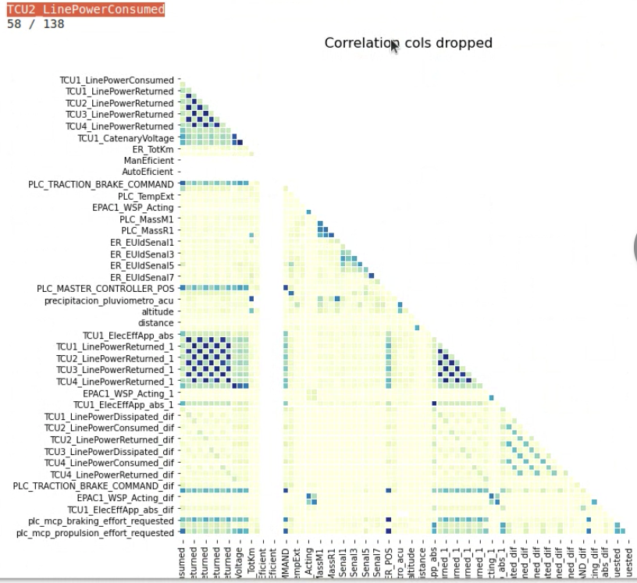
MODELOS UTILIZADOS
El análisis exploratorio lo hacemos con Lasso para quedarnos con las mejores variables, reducimos de 142 a 16 variables, teniendo en cuenta correlaciones y variables descartadas por Lasso.
Una vez realizado el análisis exploratorio, para realizar el modelo predictivo hemos creado un pseudo auto ML con 1152 combinaciones de modelos diferentes con los datos de 1 día de entrenamiento para quedarnos con los 10 mejores y profundizar en ellos con los datos ya de 30 días.

Slide 26
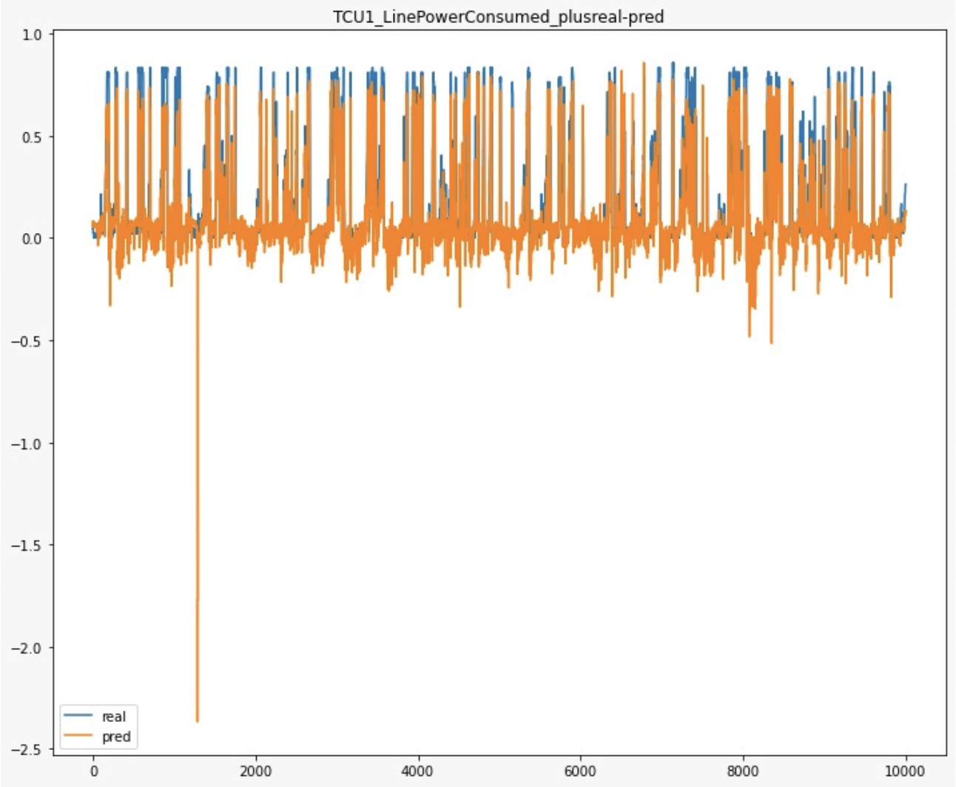
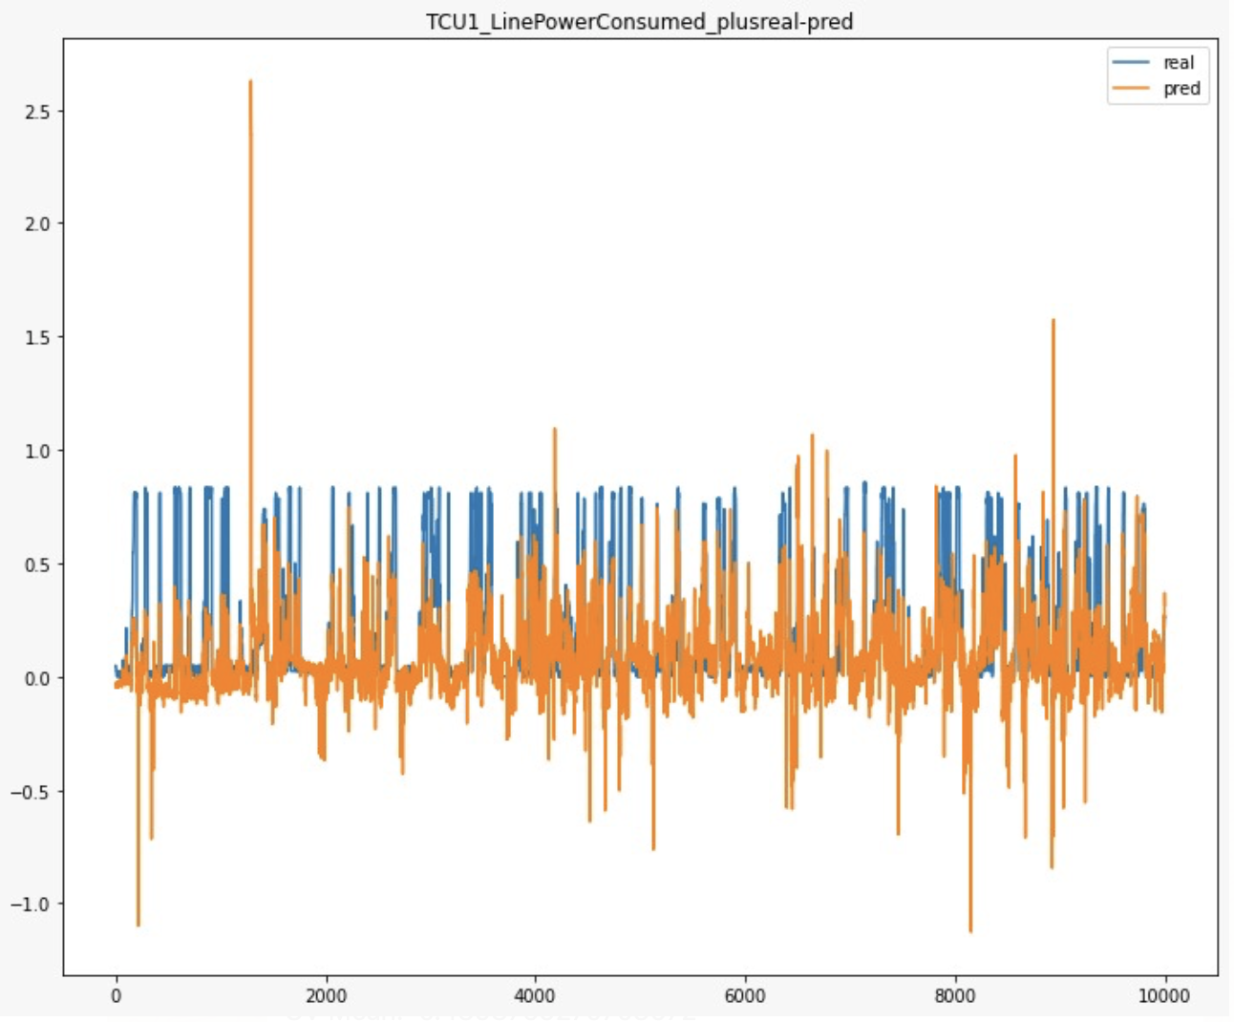
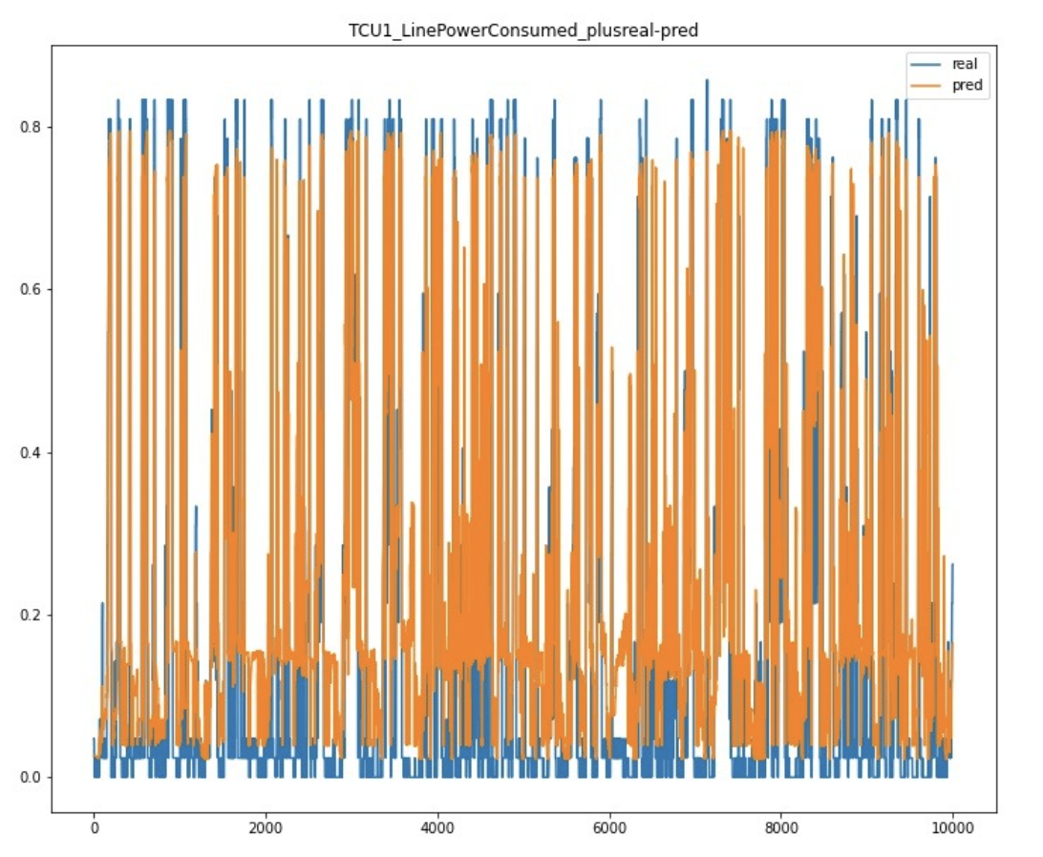
MODELOS ML
Regresión Lineal Simple
Random Forest Regresor
SVM Regresion
Resultados:
CU1_LinePowerConsumed_plus - avg: 0.18141208015067492, std: 0.2687277311067098
Absolut Percent Difference - mean: 19985948587.15%, std: 66349244208.60%
CV Mean: 0.4398759270703672
STD: 0.017907293008055426[
Resultados:
[TCU1_LinePowerConsumed_plus - avg: 0.18141208015067492, std: 0.2687277311067098
CV Mean: 0.6558077812884114
STD: 0.031110399842303346
Parametros:
{'max_depth': 5, 'min_samples_leaf': 100, 'n_estimators': 1000, 'min_samples_split': 2}
Resultados:
LibSVM]TCU1_LinePowerConsumed_plus - avg: 0.18141208015067492, std: 0.2687277311067098
Absolut Percent Difference - mean: 12883385774.44%, std: 42976344504.26%
[LibSVM][LibSVM][LibSVM][LibSVM][LibSVM]CV Mean: 0.678314261657749
STD: 0.029604703101647648
Parametros:
{'kernel': 'poly', 'C': 5, 'coef0': 0.01, 'gamma': 'scale', 'degree': 3}

Slide 27
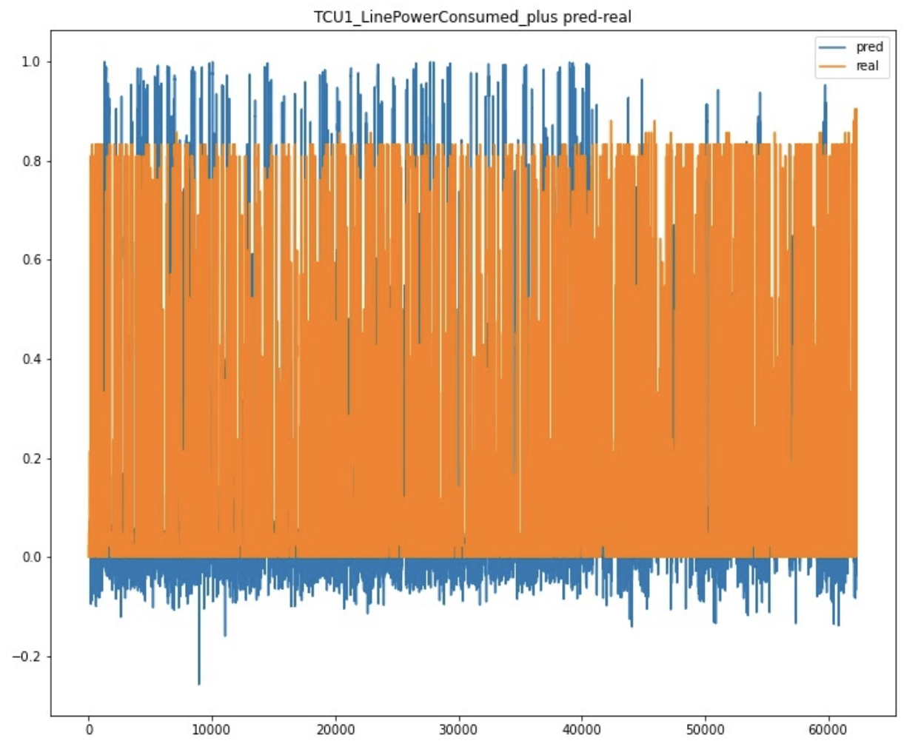
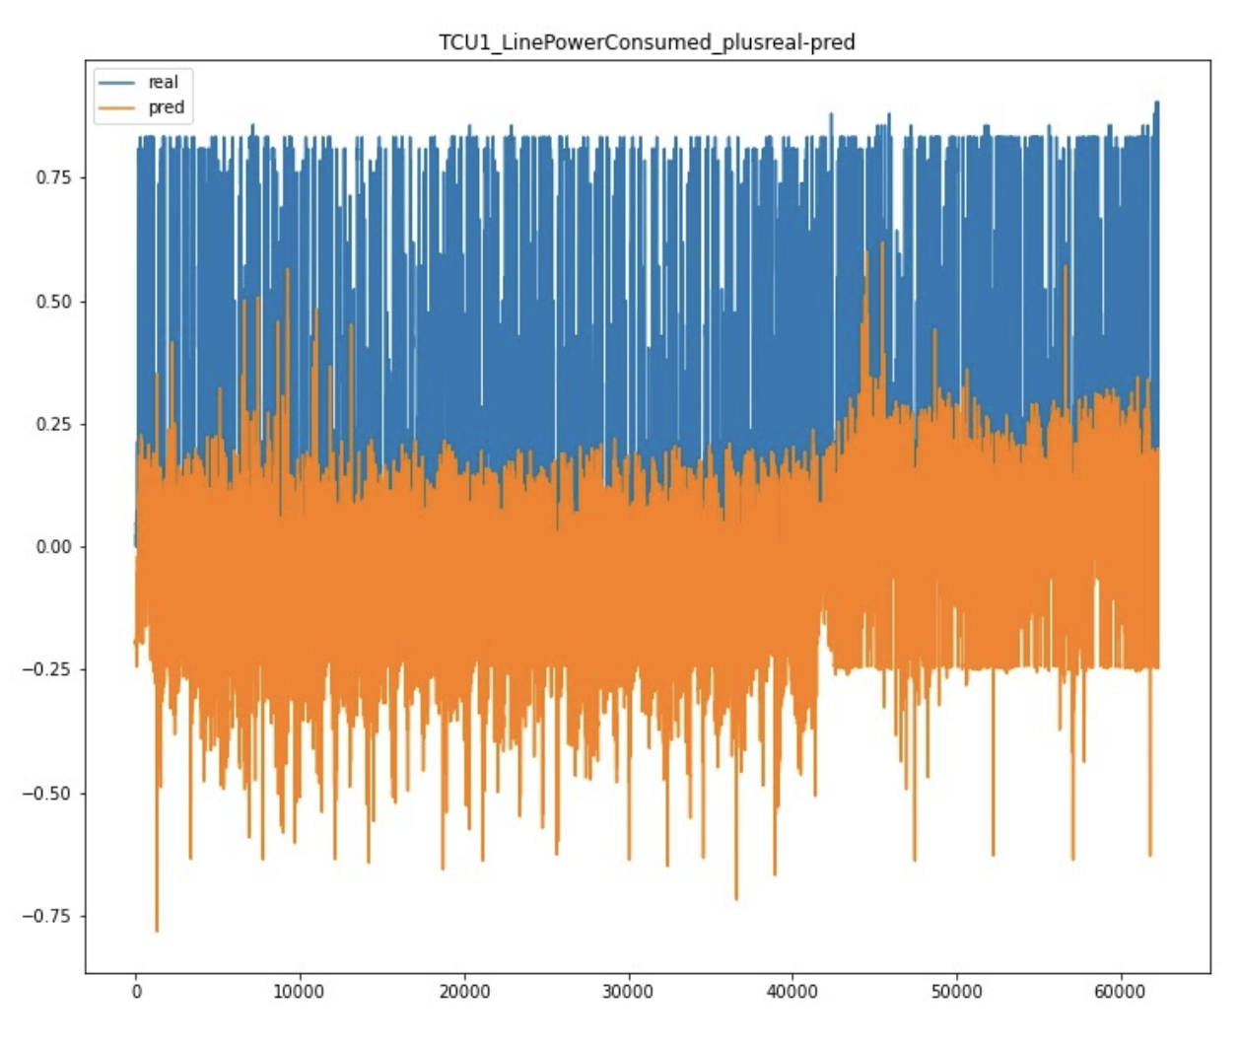
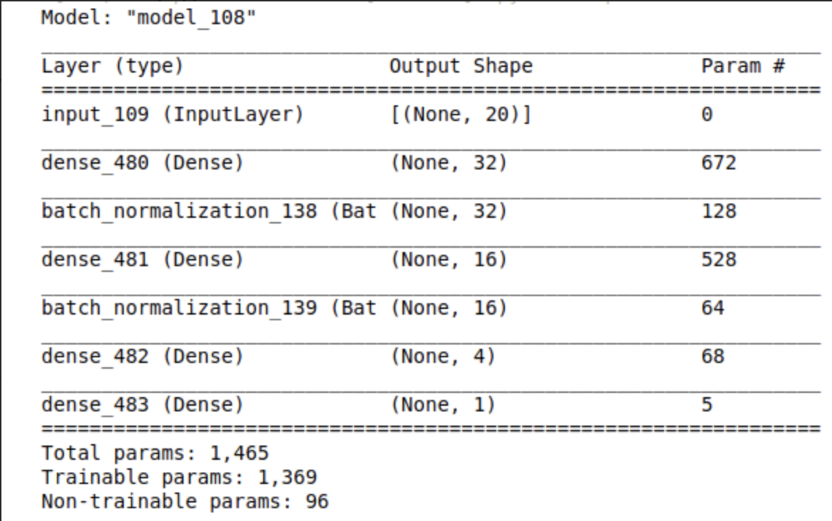
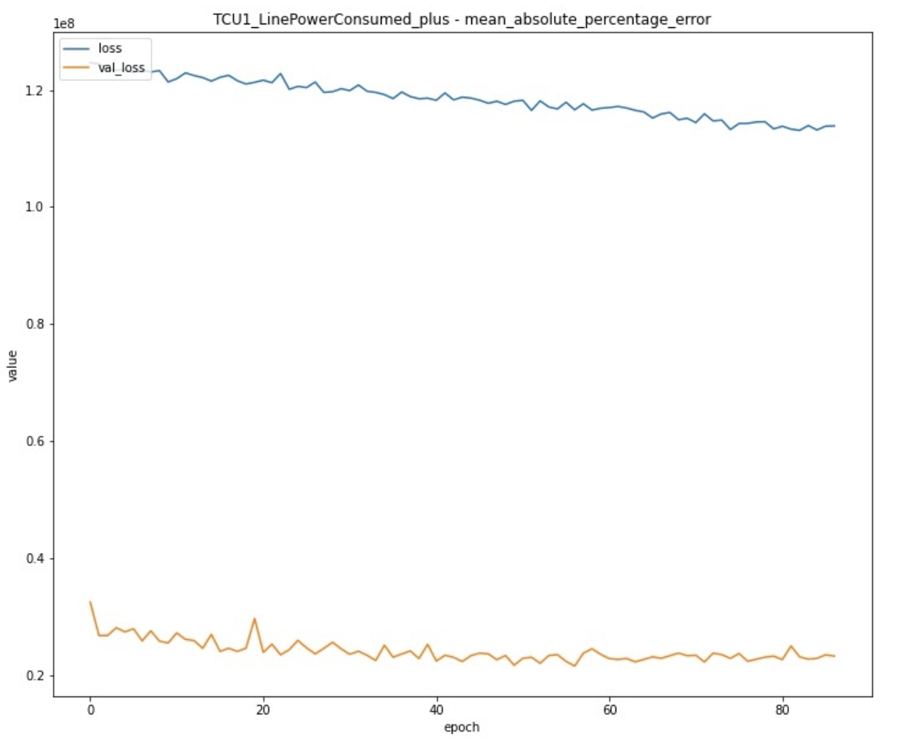
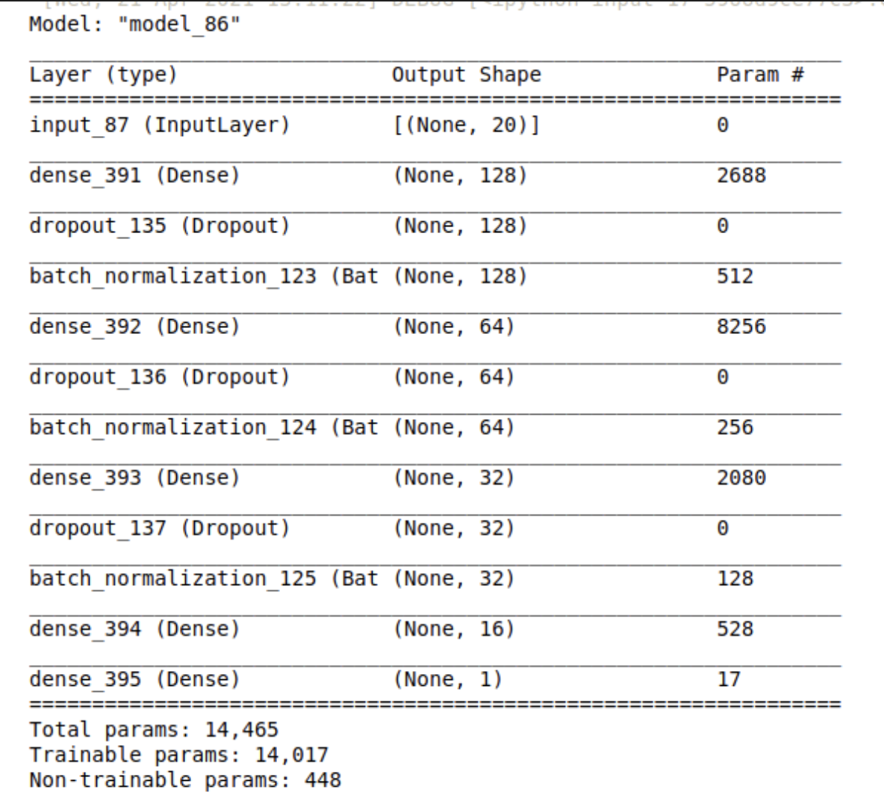
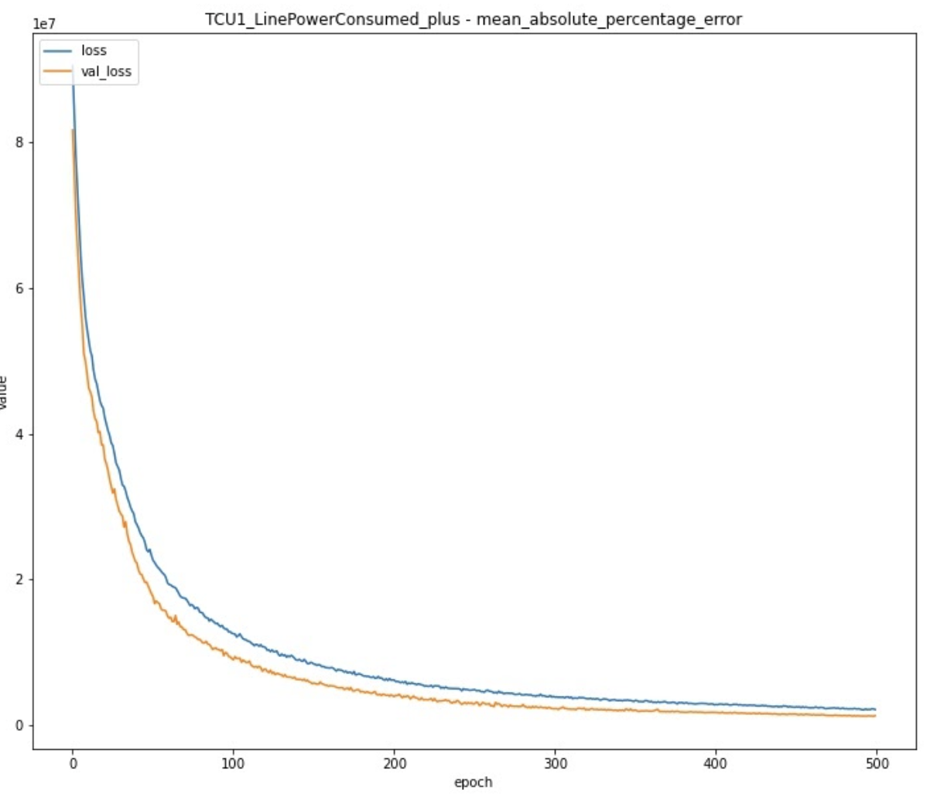
MODELO DL
Algoritmos de Redes Neuronales
Modelo TOP 1
Modelo TOP 2

Slide 28
PRESENTACIÓN DE RESULTADOS

Slide 29
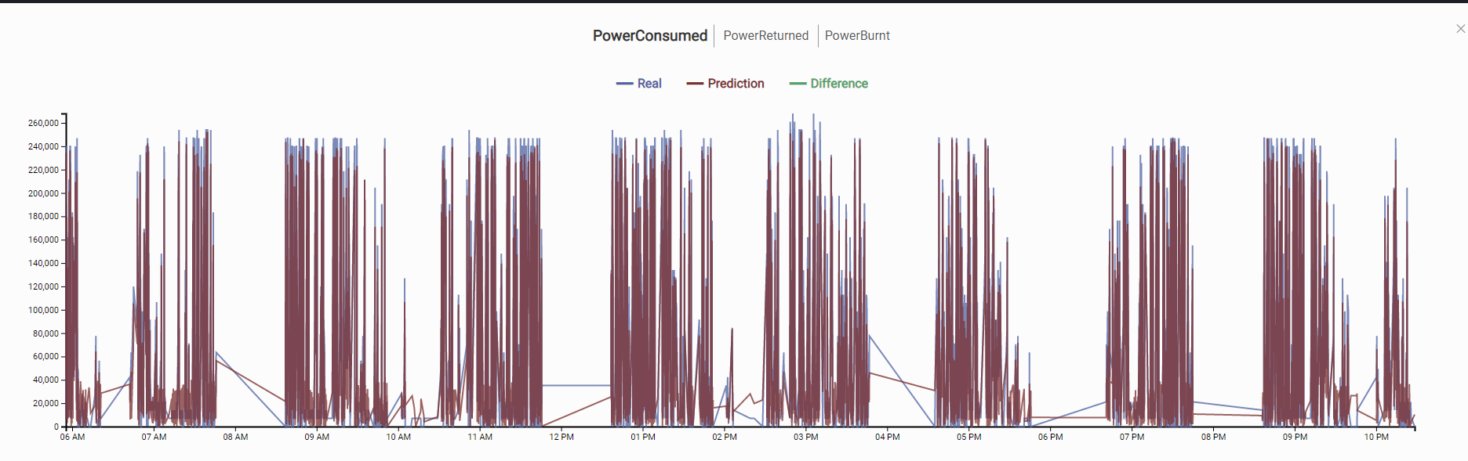
CAPTURA DE LA APLICACIÓN WEB

Slide 30

CAPTURA DE LA APLICACIÓN WEB

Slide 31
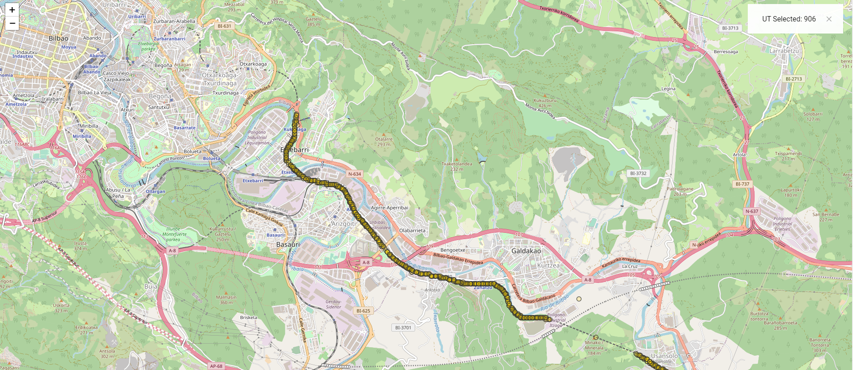
CAPTURA DE LA APLICACIÓN WEB

Slide 32
CONCLUSIONES

Slide 33
PLANTEAMIENTOS INICIALES NO VÁLIDOS
Hacer una media de las 4 TCU para reducir variables objetivo
Introduce distorsión al modelo
No siempre funcionan a la vez
Pérdida significativa de precisión

Slide 34
SOBRE LOS DATOS Y EL MODELO
Deberíamos haber acotado en principio para un único tren, y una única TCU.
Falta de datos dinámicos del tren (frenado y aceleración como si/no)
Los objetivos a predecir requieren de un modelo complejo bien entrenado para obtener resultados fiables, dado que el tren no siempre actúa bajo las mismas circunstancias (margen de error elevado del modelo)

Slide 35
LESSONS LEARNED
Preparar una versión beta de producto lo antes posible para detectar errores de compatibilidad / integración.
Dividir en subsistemas para generar modelos fiables con menos carga computacional y analizar mejor resultados obtenidos (ruido)

